Slide 1
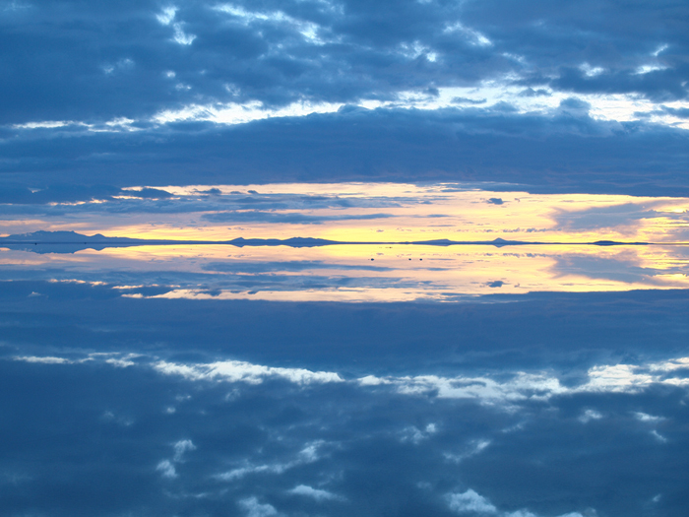
EL SALAR DE UYUNI
(el espejo del mundo)
Camila Andrea López Gordillo.

Slide 2
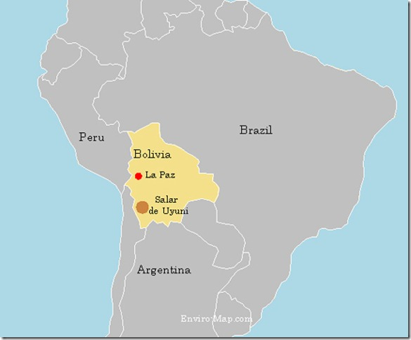
El salar de Uyuni es el mayor desierto de sal continuo y alto del mundo, con una superficie de 10 582 km².​ Está situado a unos 3650 msnm en el suroeste de Bolivia, en la provincia de Daniel Campos, en el departamento de Potosí, dentro de la región altiplánica de la cordillera de los Andes.
El salar de Uyuni es uno de los principales destinos
turísticos de Bolivia ya que lo visitan aproximadamente 60 000 turistas cada año. El mejor momento para visitar el Salar de Uyuni es noviembre, mes de cría de las tres especies de elegantes flamencos que habitan cerca de las múltiples lagunas del lugar.

Slide 3
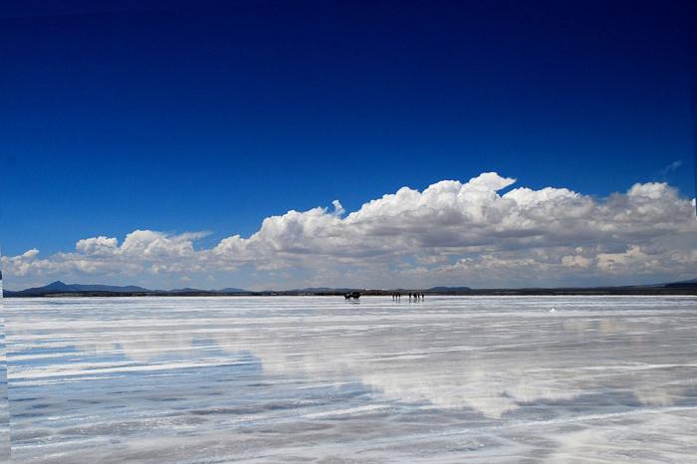
El salar refleja las nubes, cuando está ligeramente cubierto de agua. Especialmente entre los meses de enero y marzo, en la época de lluvias.
El salar de Uyuni es la mayor reserva de litio en el mundo con el 50-70 % del litio mundial, e igualmente cuenta con importantes cantidades de potasio, boro y magnesio. En el salar de Uyuni el método tradicional de extracción de sal consiste en formar pequeñas pilas, para que se evapore el agua y facilitar el transporte.

Slide 4
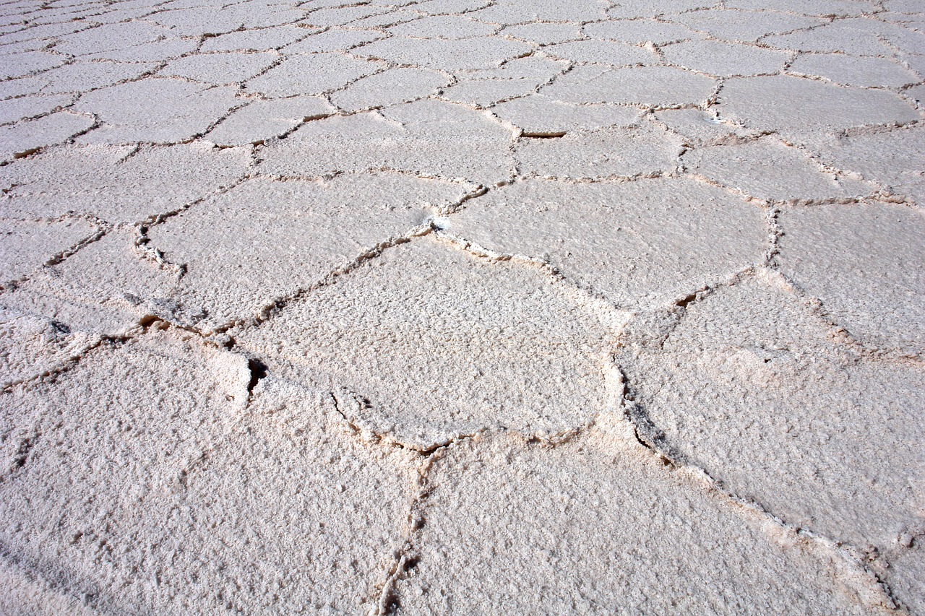
Uyuni es acceso para todas las maravillas del sur de Bolivia que hace frontera común con Chile y Argentina, y también con Perú. Algunas de estas maravillas son: el Salar de Uyuni, las lagunas de colores, el árbol de piedra, los desiertos de arena, los géiseres y la Reserva Nacional de Fauna Andina Eduardo Avaroa.
Durante el invierno la superficie se endurece y aparecen pequeñas figuras geométricas, formadas por las partículas polígonas de sal.

Slide 5
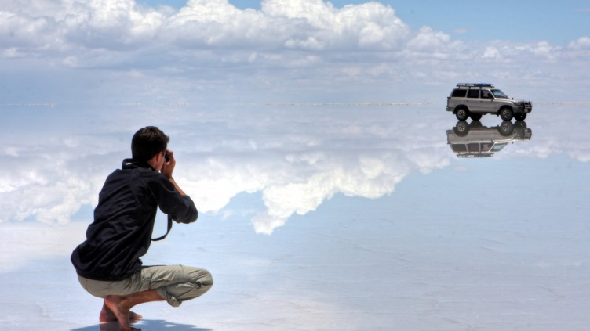
El Salar de Uyuni es una belleza que cuenta con paisajes increíbles, un lugar que invita a entrar en contacto con la naturaleza, rodeado de montañas y volcanes que alcanzan los 5.000 msnm y es un lugar ideal para los apasionados a la fotografía,
Link de video: https://www.youtube.com/watch?v=Z2f9apotgfs
Nombre del video:10 cosas que no sabías del El Salar de Uyuni

